Slide 1
Projeto com Arduino
Geovana Camardelli Milhomens Azeredo
José Eustáquio do Carmo Junior
Marcos Caique de Deus Almeida
Matheus Matos Vasconcelos
Grupo 5
Notes:
15 minutos para os slides; ou seja, devem ser passados bem rápido pois o foco é demonstrar o experimento

Slide 2
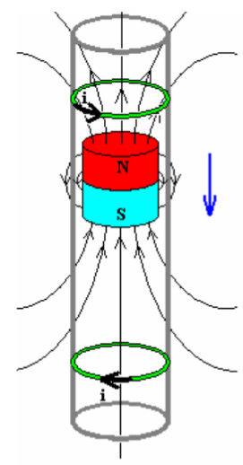
Motivação
Queda livre de um objeto magnético
Tubo feito de material não condutor
Há um movimento de queda desacelerado
Lei de Lenz
Lei de Faraday

Slide 3
PROBLEMA
Descrever e representar graficamente a cinemática do movimento de queda:
Obter precisamente posições em função do tempo
Representar resultados em um gráfico
Utilizar interpolação polinomial no gráfico obtido

Slide 4
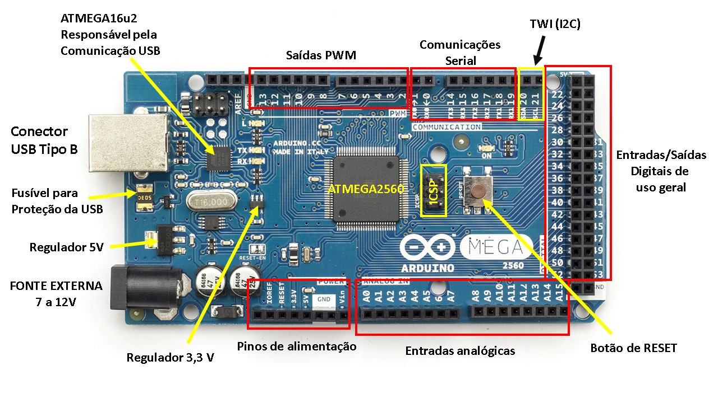
Arduino
Plataforma integrada de protótipos
Fácil manuseio
Fácil programação
Comunidade de usuários grande e ativa
Arduino Mega 2560

Slide 5
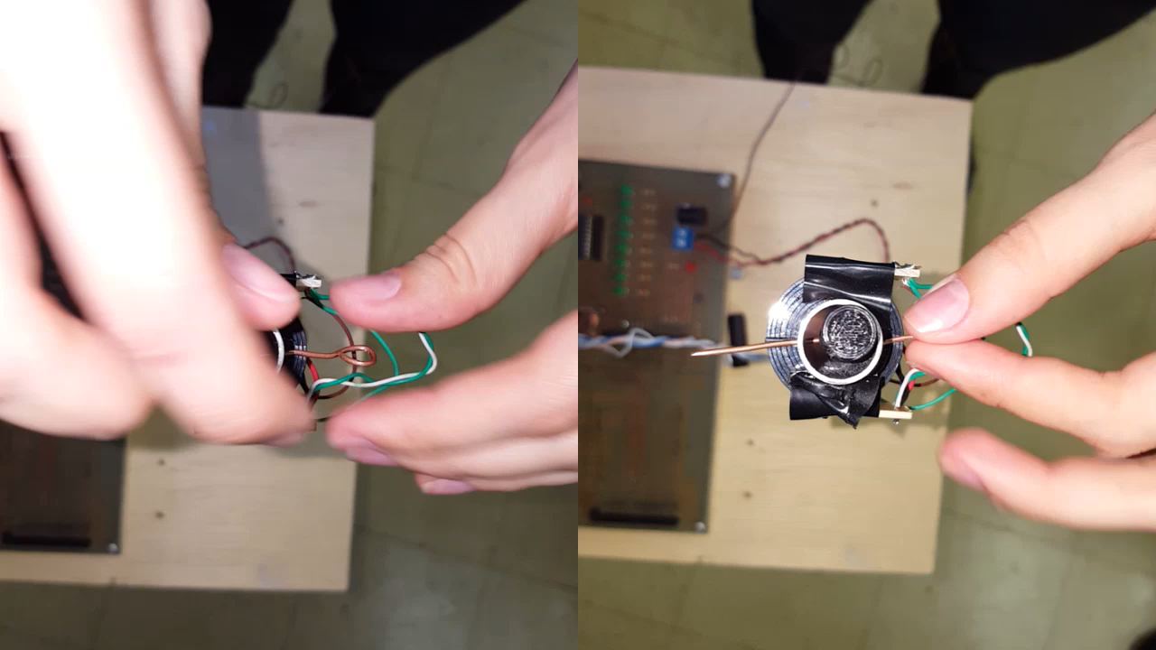
MATERIAL MAGNÉTICO X MATERIAL NÃO MAGNÉTICO

Slide 6
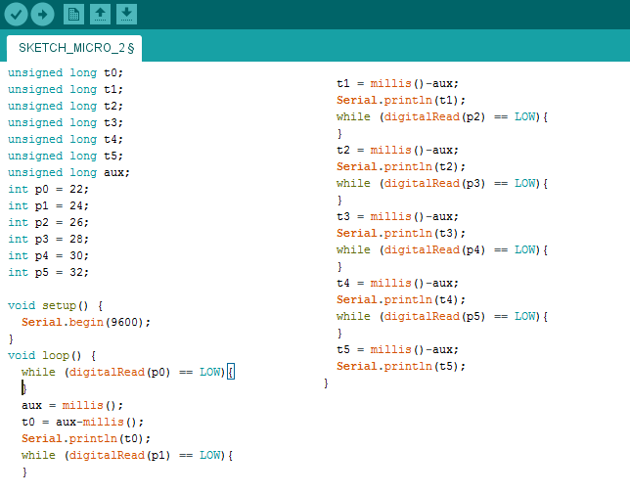
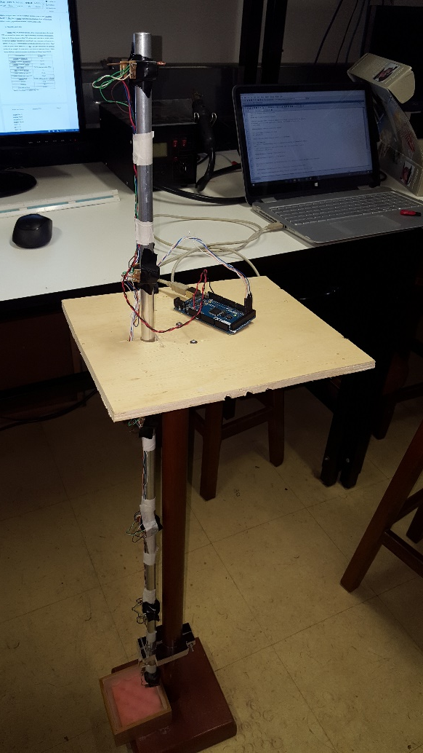
Código e características principais
Leitura de dados: 6 sensores conectados ao Arduino

Slide 7
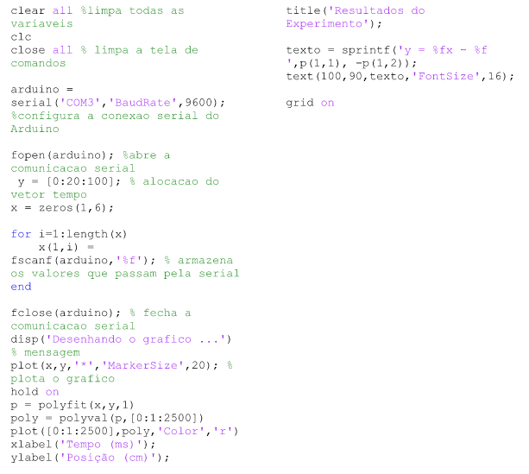
Código e características principais
Análise dos dados: MatLab

Slide 8
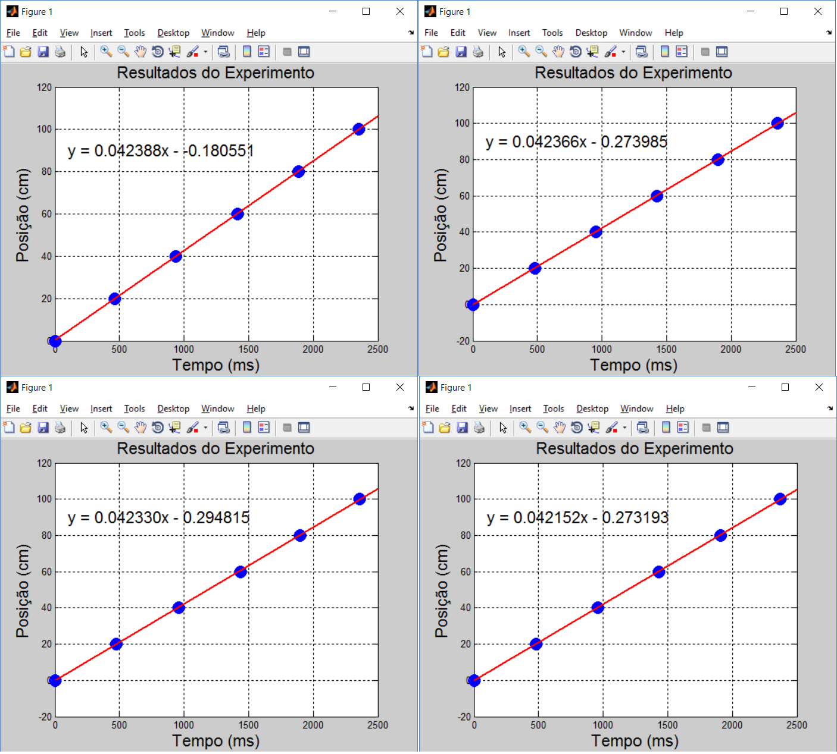
RESULTADOS
Observa-se:
Mesma linearidade até a 3ª casa decimal
Notes:
Testar em Sala de Aula

Slide 9
PERGUNTAS?

Slide 10
OBRIGADO!

